Slide 1
Читательская грамотность
(формирование и оценка)
Рябинина любовь анатольевна
19.12.2020

Slide 2


Что такое ЧИТАТЕЛЬСКАЯ ГРАМОТНОСТЬ
читательская грамотность PIRLS
читательская грамотность PISA
Читательская грамотность – способность понимать и использовать письменную речь во всём разнообразии её форм для целей, требуемых обществом и (или) ценных для индивида. Они читают, чтобы учиться, чтобы участвовать в школьных и внешкольных читательских сообществах и для удовольствия
Читательская грамотность – способность человека понимать и использовать письменные тексты, размышлять о них и заниматься чтением для того, чтобы достигать своих целей, расширять свои знания и возможности, участвовать в социальной жизни

Slide 3
ЦЕЛИ ЧТЕНИЯ
читательская грамотность PIRLS
читательская грамотность PISA
Цели ребенка и его педагогов
Цели взрослого самостоятельного человека

Slide 4
ЧТО ПРОВЕРЯЕМ
читательская грамотность PIRLS
читательская грамотность PISA
PIRLS проводится на рубеже начальной и основной школы, когда закончено обучение чтению, и от ребенка требуется умение читать для обучения. Исследование фиксирует, насколько дети к этому готовы. Это одна из важнейших задач PIRLS.
Чтение в учебных целях становится одним из видов чтения для жизни, т. е. для практических, общественных, профессиональных задач, для саморазвитии и самореализации. PISA призвана показать, насколько школа «оснащает» молодых людей, отпуская их в свободное плавание самостоятельной жизни.

Slide 5
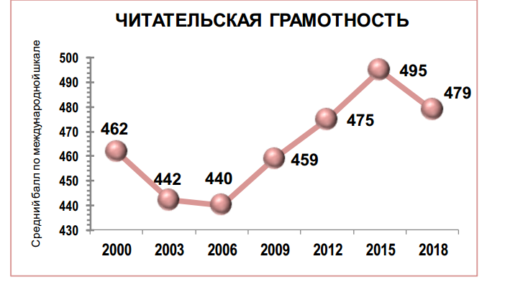
Динамика результатов PISA по читательской грамотности

Slide 6
Читательская грамотность
Год | Количествостран-участниц | Балл/место | Максимальный балл | Минимальный балл
2000 | 32 | 462/27-29 | 546 | 396
2003 | 40 | 442 /32-34 | 543 | 375
2006 | 57 | 440/37-40 | 556 | 285
2009 | 65 | 459/41-43 | 539 | 314
2012 | 65 | 475/38-42 | 570 | 384
2015 | 72 | 495/19-30 | 535 | 347
2018 | 70 | 479/26-36 | 555 | 380

Slide 7
Читательская грамотность
Средний результат российских 15-летних учащихся по читательской грамотности в 2018 году составил 479 баллов, что статистически ниже среднего результата для учащихся стран ОЭСР (487 балла).

Slide 8
Читательская грамотность
Тест PISA обнаружил низкий уровень готовности 15–16‑летних выпускников основной школы к использованию текстов для решения широкого круга бытовых, социальных и образовательных задач.
22% 15-летних учащихся России, по данным PISA-2018, не достигают порогового уровня читательской грамотности: они не в состоянии ориентироваться с помощью текстов даже в привычных бытовых ситуациях.

Slide 9
Чтение и понимание текстов (PIRLS)
Читательская грамотность(PISA)
Опора на текст
1. найти и извлечь
(информацию)
2. интегрировать и
интерпретировать
(сообщения текста)
Опора на внетекстовое знание
3. Осмыслить
и оценить
форму
текста
содержание
текста

Slide 10
Группа читательских умений
«Находить и извлекать информацию»
1) определять место, где содержится искомая информация (фрагмент текста, гиперссылка, ссылка на сайт и т.д.);
2) уточнять поисковый запрос;
3) находить и извлекать одну единицу информации;
4) находить и извлекать несколько единиц информации, расположенных в одном фрагменте текста;
5) находить и извлекать несколько единиц информации, расположенных в разных фрагментах текста;
6) находить и извлекать несколько единиц информации, расположенных в разных текстах;
7) определять наличие/отсутствие информации.

Slide 11
Умение найти и извлечь информацию из текста
Что умеют наши школьники? | Над чем надо работать?
Искать ответ по ключевым словам (ключевые слова вопроса и содержащегося в тексте ответа практически совпадают). Иными словами, наши 15-летние школьники успешны там, где не обязательно понимать тот фрагмент текста, который служит ответом на вопрос. Достаточно его процитировать. | Понимать синонимические замены, когда между текстом вопроса и ответом нет однозначного лексического соответствия (ответ нельзя найти по ключевым словам вопроса). Фрагмент или фрагменты текста, содержащие ответ на вопрос, необходимо вычленить из контекста, содержащего избыточную информацию, часть которой может противоречить искомой.

Slide 12
Находить и извлекать одну единицу информации (задание 1)
При крайней опасности осьминог выбросит густое чернильное облако и под прикрытием этой дымовой завесы удерёт, оставив врага блуждать в потёмках.
Задание. Что представляет собой дымовая завеса осьминога?

Slide 13
Ответы учеников
При крайней опасности осьминог выбросит густое чернильное облако и под прикрытием этой дымовой завесы удерёт, оставив врага блуждать в потёмках.
Задание. Что представляет собой дымовая завеса осьминога?
Ответы детей:
Чёрный дым
Чернила
Из потёмков и чёрного облака, в котором ничего не видно.
Густое чернильное облако

Slide 14
Находить и извлекать одну единицу информации (задание 2)
Чтобы избежать атаки осьминога, достаточно оставить его в покое и освободить путь к отступлению. Он сам постарается нырнуть в какую-нибудь расщелину или расплющить своё «резиновое» тело так, чтобы его не заметили. При крайней опасности осьминог выбросит густое чернильное облако и под прикрытием этой дымовой завесы удерёт, оставив врага блуждать в потёмках.
Задание. Как ведёт себя (что делает) осьминог, если опасность невелика?
Ответы детей:
Постарается нырнуть в какую-нибудь расщелину.
Выпускает дым.
Он прячется.
Плохо.

Slide 15
Фрагмент текста
Посадил я осьминожка в банку от варенья, а банку поставил на стол. Так и жил у меня в банке осьминожек. Я что-нибудь делаю, а он за камушком притаится и за мной подглядывает. Камушек серый и осьминожек серый. Солнце его осветит – жёлтым станет, он так маскируется.
Однажды я читал книгу. Сначала тихо сидел, а потом стал быстро перелистывать страницы. Осьминожек вдруг стал красным, потом жёлтым, потом зелёным. Он испугался, когда страницы замелькали. (Г. Снегирёв)

Slide 16
Находить неявную информацию
Задание. Чего испугался осьминожек, когда страницы замелькали?

Slide 17
Ответы учеников
Задание. Чего испугался осьминожек, когда страницы замелькали?
Ответы детей:
Шума
Звука
Шороха
Быстрого движения
Что не успеет замаскироваться
Он не знал, каким же цветом быть

Slide 18
Ориентация в тексте
Определить, в какой части текста находится запрашиваемая информация.

Slide 19
ТРУДНОСТИ УЧЕНИКОВ
Не умеют работать с разрозненной информацией, соединяя ее воедино для более полного ответа:
«Предшественниками самолётов были планеры – летательные аппараты, похожие на птиц. Мотора у них не было. Их запускали с холма или с обрыва».
Задание: Что означает слово «планер»? Дай объяснение для толкового словаря на основе текста.

Slide 20
Ответы учеников
Ответ: Планер – это летательный аппарат похожий на птицу.
Ученик в своём ответе упускает важную деталь – у планера не было мотора. Эта информация содержится во втором предложении. Ответ строится на информации только из первого предложения, хотя предложения следуют одно за другим.

Slide 21
ТРУДНОСТИ УЧЕНИКОВ
Выписывают часть авторского текста, где встречаются слова из вопроса, часто не вникая в суть вопроса.
Отрывок текста:
«А японцы строили дома… из рисовой бумаги; конечно, из специальной, промасленной».
Задание: Из чего делали бумагу, которую использовали при строительстве японских домов?
Ответ: из рисовой бумаги.

Slide 22
ТРУДНОСТИ УЧЕНИКОВ
Выписывают часть авторского текста (целиком предложение) из-за неумения переформулировать ответ более кратко.
Задание. С кем в тексте сравнивают печь?
Ответ: Печка греет, печка кормит, печка- мать родная.

Slide 23
ТРУДНОСТИ УЧЕНИКОВ
Им трудно объяснить значение слова с помощью другого слова из текста. Например, «С помощью велосипеда братья Райт установили, что в воздухе легче повернуть, если наклонить машину в сторону поворота, как это делают велосипедисты на вираже».
Задание: Каким словом из текста можно заменить слово «вираж»? ______________
Ответы: велосипед, земля, воздух, дорога, тропинка, большая гора.

Slide 24
Группа читательских умений
«Интегрировать и интерпретировать информацию»
1) умение понимать фактологическую информацию (сюжет, последовательность событий и т.п.);
2) умение понимать смысловую структуру текста (определять тему, главную мысль/идею текста);
3) понимать значение слова или выражения на основе контекста;
4) делать выводы на основе информации, представленной в одном фрагменте текста;
5) устанавливать связи между событиями или утверждениями (причинно-следственные отношения, отношения аргумент – контраргумент, тезис – пример, сходство – различие и др.);
6) понимать графическую информацию;
7) соотносить графическую и вербальную информацию;

Slide 25
Группа читательских умений
«Интегрировать и интерпретировать информацию»
(продолжение)
8) делать выводы на основе сравнения данных;
9) делать выводы на основе интеграции информации из разных частей текста или разных текстов;
10) понимать чувства, мотивы, характеры героев;
11) понимать авторскую позицию по отношению к обсуждаемой проблеме;
12) интерпретировать текст или его фрагмент, учитывая жанр или ситуацию функционирования текста.

Slide 26
Умение: интегрировать и интерпретировать сообщения текста
Что умеют наши школьники? | Над чем надо работать?
Все вопросы, с которыми российские учащиеся справились лучше, относятся к сплошным текстам, где нет необходимости объединять информацию вербальную и графическую. Устанавливать причинно-следственные связи между единицами информации текста, отличать главное от второстепенного – эти и подобные мыслительные операции с текстовой информацией российские учащиеся выполняют вполне успешно там, где текст не содержит противоречий и возможностей разной трактовки. | Неоднозначность информации вызывает у российских учащихся существенно большие трудности, чем у их сверстников из других стран. Ответить на вопрос, имеющий несколько правильных ответов, найти сходство в противоположных точках зрения, различить общепринятую и оригинальную, авторскую трактовку события – вот какие читательские задачи затрудняли российских учащихся.

Slide 27
ПРИМЕР (ФРАГМЕНТ ТЕКСТА)
Но в этом году птицы в него не вписались. Главной «транжирой» оказалась орлица Мин родом из Хакасии. «Птица, проведшая это лето в Казахстане вне зоны действия мобильных операторов, умудрилась так стремительно выскочить в Иран, что все её летние локации остались неотправленными. И теперь она шлёт нам сотни дорогущих SMS со своими летними локациями по 49 рублей за штуку, истратив весь коллективный кредит наших орлов», – написала научный руководитель новосибирского Центра реабилитации диких животных Елена Шнайдер.

Slide 28
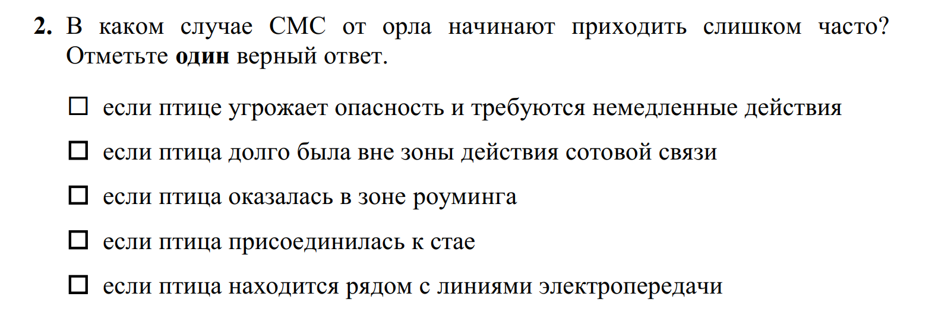
ПРИМЕР (ЗАДАНИЕ)

Slide 29
ПРИМЕР (ФРАГМЕНТ ТЕКСТА)
Но в этом году птицы в него не вписались. Главной «транжирой» оказалась орлица Мин родом из Хакасии. «Птица, проведшая это лето в Казахстане вне зоны действия мобильных операторов, умудрилась так стремительно выскочить в Иран, что все её летние локации остались неотправленными. И теперь она шлёт нам сотни дорогущих SMS со своими летними локациями по 49 рублей за штуку, истратив весь коллективный кредит наших орлов», – написала научный руководитель новосибирского Центра реабилитации диких животных Елена Шнайдер.

Slide 30
Группа читательских умений
«Осмыслить и оценить содержание и форму текста»
1) определять адресата текста;
2) понимать коммуникативное намерение автора, назначение текста;
3) оценивать содержание текста или его элементов (примеров, аргументов, иллюстраций и т.п.) относительно целей автора;
4) оценивать форму текста (структуру, стиль и т.д.), целесообразность использованных автором приемов;
5) понимать назначение структурной единицы текста, использованного автором приёма;
6) оценивать полноту, достоверность информации, содержащуюся в одном или нескольких текстах;
7) оценивать объективность, надёжность источника информации;
8) обнаруживать противоречия, содержащиеся в одном или нескольких текстах;
9) высказывать и обосновывать собственную точку зрения по вопросу, обсуждаемому в тексте;
10) устанавливать и оценивать взаимосвязи между элементами/частями текста или текстами.
11) различать факт и мнение;

Slide 31
Умение: размышлять о тексте, оценивать его содержание и форму
Что умеют наши школьники? | Над чем надо работать?
Областей успеха не выделено. | 15-летним российский школьникам трудно выразить свое мнение по поводу прочитанного, включить сообщение текста в контекст собственного опыта, критически отнестись к авторскому сообщению. Одними из самых трудных являются задания на выявление и анализ противоречий и оценку качества и надежности информации.

Slide 32
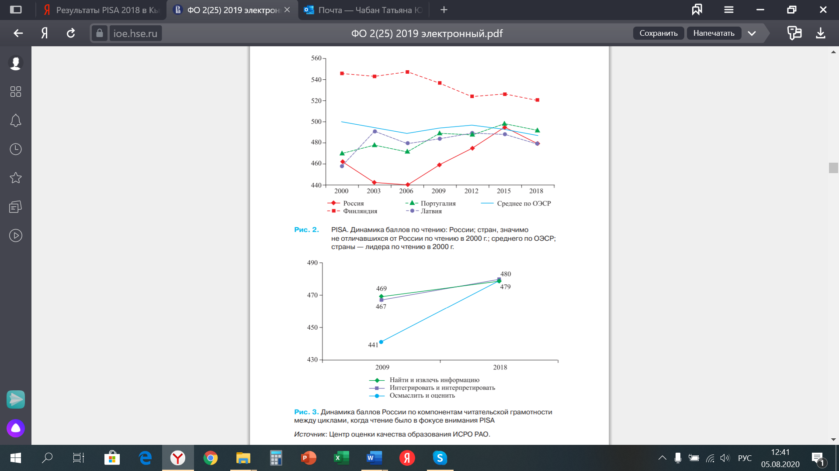
О динамике освоения умений
Еще в 2009 году умение осмыслить и оценить сообщения текста было «провальным», однако к 2018 году результаты по всем умениям уже были сопоставимы.

Slide 33
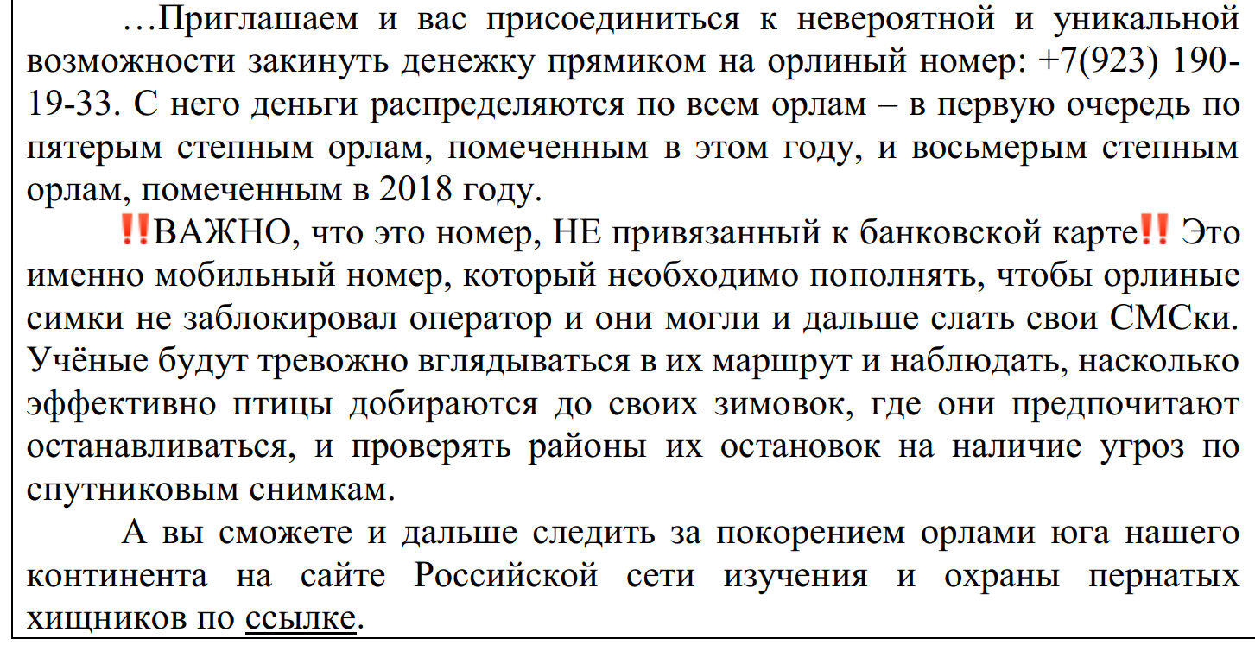
ПРИМЕР (ФРАГМЕНТ ТЕКСТА)

Slide 34
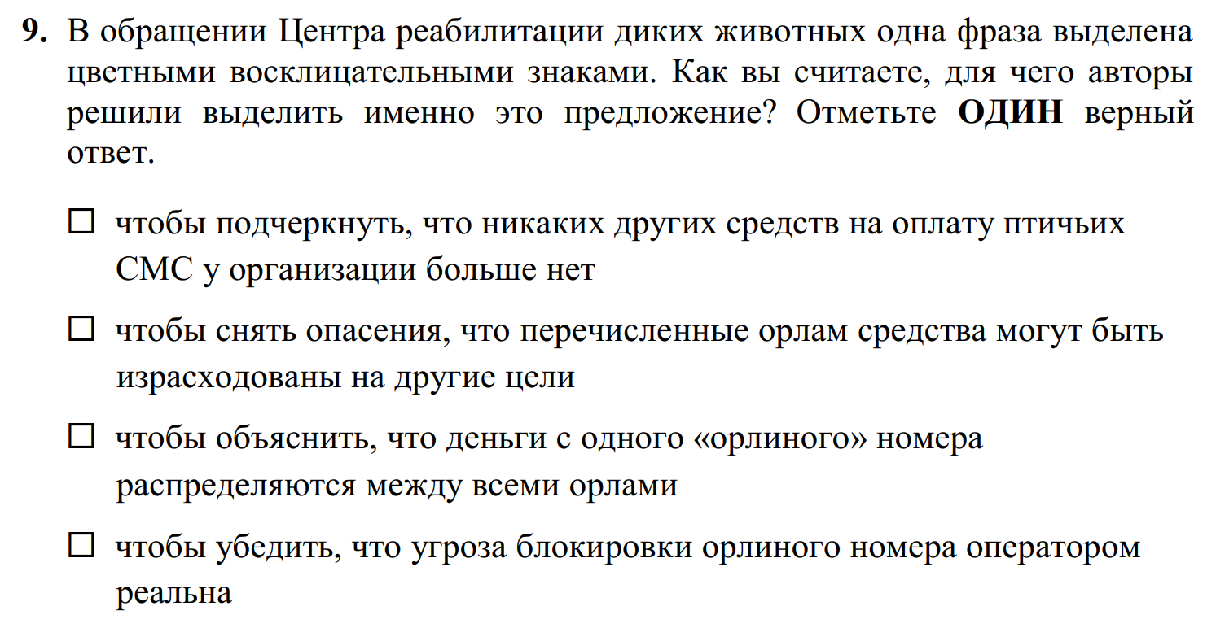
Задание

Slide 35
Новые умения
Осмысливать и оценивать содержание и форму текста
1. Оценивать содержание текста или его элементов (примеров, аргументов, иллюстраций и т.п.) относительно целей автора
2. Оценивать форму текста (структуру, стиль и т.д.), целесообразность использованных автором приемов
3. Понимать назначение структурной единицы текста
4. Оценивать полноту, достоверность информации
5. Обнаруживать противоречия, содержащиеся в одном или нескольких текстах.
6. Оценивать нейтральность (объективность) источника информации
7. Различать факт и мнение

Slide 36
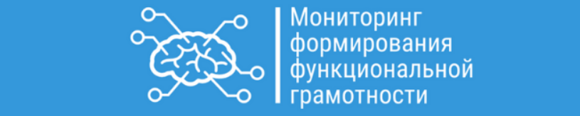
Задача «Бездрожжевой хлеб»
Тип текста - множественный: плакат, блог, статья, интервью.
Умения:
оценивать информационные источники с точки зрения достоверности, объективности;
различать нейтральную и коммерческую информацию;
обнаруживать противоречащие друг другу высказывания;
отделять, находить компетентные мнения, которым можно доверять.

Slide 37
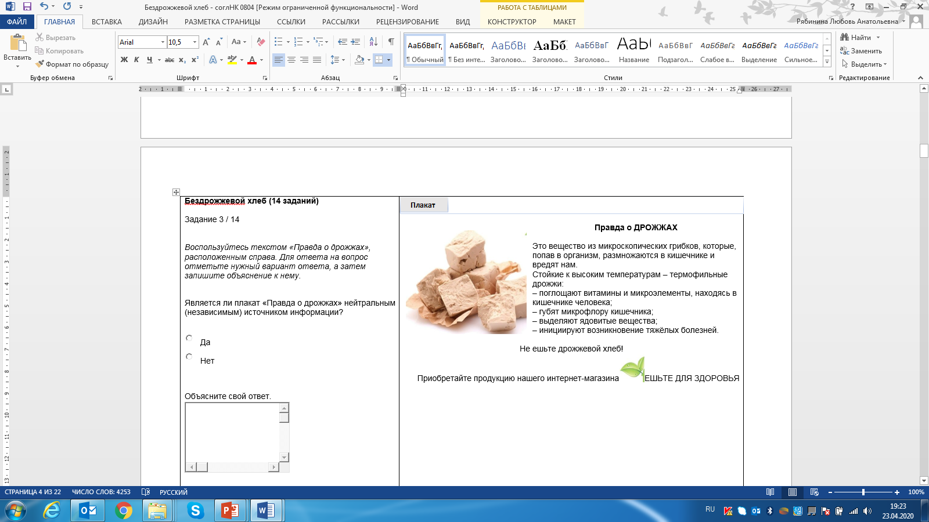
Пример задания

Slide 38
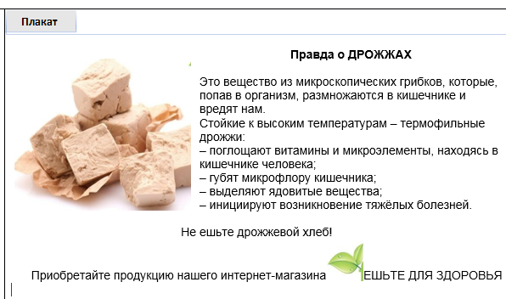

Slide 39
Группа читательских умений
«Использовать информацию из текста для различных целей»
1) использовать информацию из текста для решения практической задачи без привлечения фоновых знаний;
2) использовать информацию из текста для решения практической задачи с привлечением фоновых знаний;
3) формулировать на основе полученной из текста информации собственную гипотезу, прогнозировать события, течение процесса, результаты эксперимента на основе информации текста;
4) предлагать интерпретацию нового явления, принадлежащего к тому же классу явлений, который обсуждается в тексте (в том числе с переносом из одной предметной области в другую);
5) выявлять связь между прочитанным и современной реальностью или другой эпохой.

Slide 40
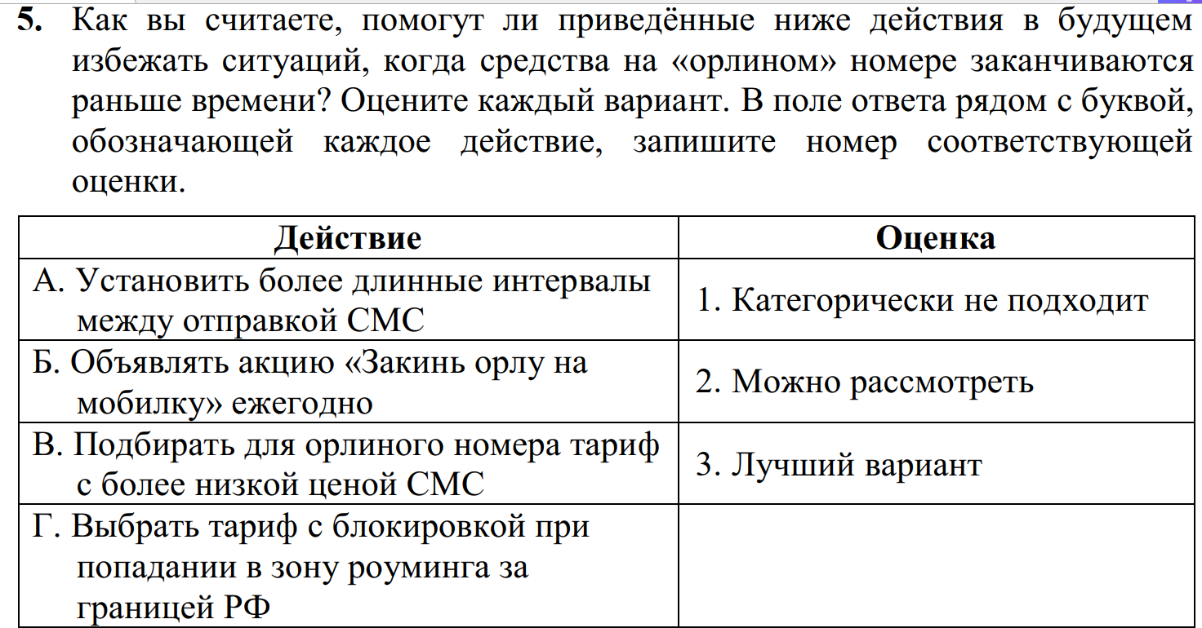
Задание
Ответ. А – 1, Б – 2, В – 3, Г – 1.

Slide 41
Какие тексты самые трудные?
  Одна из основных проблем российских пятнадцатилетних учащихся – трудность с пониманием текстов, не похожих на учебные: тех, где информации больше, чем нужно для решения задачи, и текстов бытового и газетного типа (инструкция, объявление и проч.).
  Особенно сложная ситуация с чтением и пониманием нескольких текстов, объединенных одной темой, но предназначенных для разных целей (множественный текст).

Slide 42
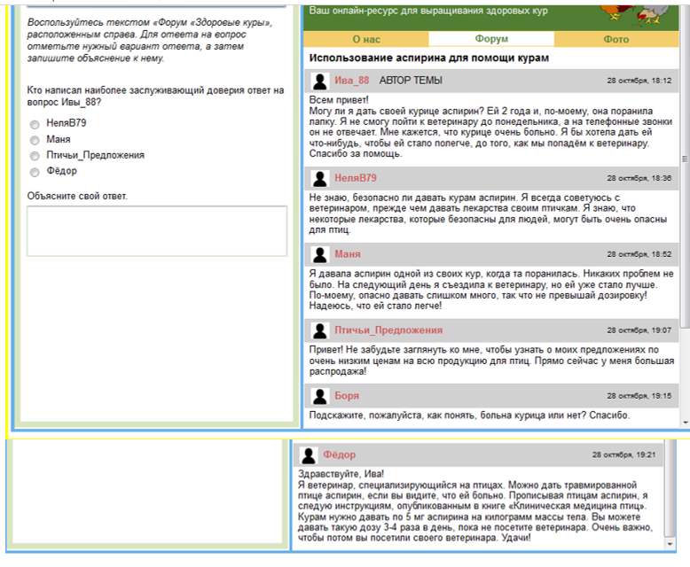

Slide 43
«Какие источники считаются объективными?»
Во всех заданиях с таким вопросом российские учащиеся показали заметно более низкие результаты, чем их сверстники.
Какова цель сообщения «Птичьи предложения?»
Является ли совет участника форума Мани нейтральным? Можно ли ему доверять?»
Каковы критерии оценки советов, которые даются со ссылкой на профессионалов: дает ли автор возможность проверить правильность своего совета в других авторитетных источниках, не противоречат ли его рекомендации базовым правилам безопасности.

Slide 44
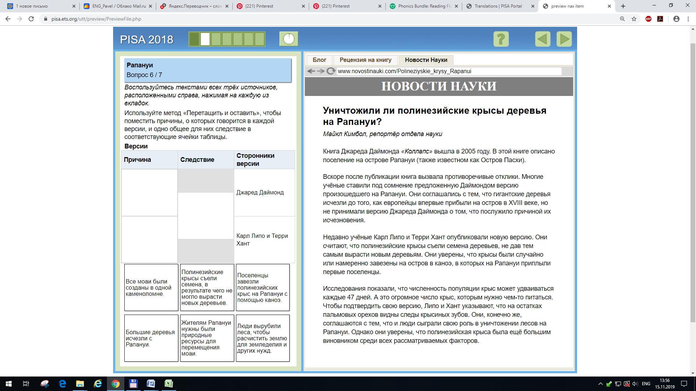

Slide 45
Трудность: 665 баллов. 5 уровень сложности.
Ответ: Причина (Джаред Даймонд): Люди вырубили леса, чтобы расчистить землю для земледелия и других нужд.
Причина (Карл Липо и Терри Хант): Полинезийские крысы съели семена, в результате чего не могло вырасти новых деревьев.
Следствие: Большие деревья исчезли с Рапануи.
В задании 4, рассмотренном выше, учащиеся, по сути, уже обнаруживали общее следствие.
Но из 40% российских участников, которые на вопрос 4 ответили правильно, лишь 15% смогли этим воспользоваться и достроили полностью верный ответ, что на 6% ниже среднего международного показателя.

Slide 46
Требования к текстам
Тексты в заданиях PISA | Тексты в отечественной учебной литературе
Тексты группируются «вокруг человека», т.е. исходным является представление о том, с какими текстами и в каких ситуациях сталкивается современный человек, какие коммуникативные, организационные, информационные задачи ему приходится решать. Задачи, которые ставятся по отношению к этим текстам, аналогичны реальным задачам, возникающим в «жизненных ситуациях» встречи с подобным текстом. | Тексты группируются «вокруг предмета», «вокруг концепции авторов учебника», в лучшем случае – «вокруг проблемы». Привлеченные из других сфер тексты иллюстрируют утверждения, ход мыслей авторов учебника. «Привлеченные» тексты «отрываются» от ситуации, в которой они возникают, и становятся материалом для постановки и решения иных, не свойственных им задач.

Slide 47


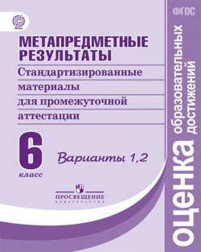
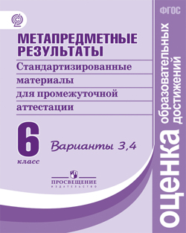
Диагностические работы по читательской грамотности
/

Slide 48
https://shop.prosv.ru/metapredmetnye-rezultaty-standartizirovannye-materialy-dlya-ocenki-chitatelskoj-gramotnosti-9-klass-varianty-1-42800 (тесты 9 класс)
https://shop.prosv.ru/metapredmetnye-rezultaty-standartizirovannye-materialy-dlya-ocenki-chitatelskoj-gramotnosti-9-klass-posobie-dlya-uchitelya2799 (пособие для учителя, 9 класс)
https://shop.prosv.ru/metapredmetnye-rezultaty--standartizirovannye-materialy-dlya-promezhutochnoj-attestacii--8-klass--varianty-1-41691 (тесты 8 класс)
https://shop.prosv.ru/metapredmetnye-rezultaty--standartizirovannye-materialy-dlya-promezhutochnoj-attestacii--8-klass--posobie-dlya-uchitelya1690 (пособие для учителя 8 класс)
https://shop.prosv.ru/metapredmetnye-rezultaty--standartizirovannye-materialy-dlya-promezhutochnoj-attestacii--7-klass--varianty-1-410490 (тесты 7 класс)
https://shop.prosv.ru/metapredmetnye-rezultaty--standartizirovannye-materialy-dlya-prom
ezhutochnoj-attestacii--7-klass--posobie-dlya-uchitelya1689 (пособие для учителя 7 класс)
https://shop.prosv.ru/metapredmetnye-rezultaty--standartizirovannye-materialy-dlya-promezhutochnoj-attestacii--6-klass--varianty-1-21726 (тесты 6 класс, 1-2 варианты)

Slide 49
Мониторинг читательской грамотности в школе
1. Семинар с учителями-предметниками «Что такое читательская грамотность?»
2. Организация мониторинга читательской грамотности
3. Семинар с педагогами параллели, решающий следующие задачи:
согласование подходов к интерпретации результатов;
согласование целей по достижению результатов;
планирование результатов каждого ученика на определённый период времени (например, на год);
обсуждение выявленных проблемных областей и оценка их решения с точки зрения ресурсов: ресурсы школы или привлечение ресурсов муниципального образования и др.
По итогам обсуждения проблемных областей планируются изменения.

Slide 50
Вопросы для всех учителей
С какими текстами работает каждый предмет?
За какие ключевые читательские умения «отвечает» предмет?
Как преобразовать обычную учебную задачу в задачу, отвечающую требованиям PISA?

Slide 51
За какие читательские умения «отвечает» предмет?
 | Русский язык (пример) | Математика (пример) | История/обществознание (пример) | Естествознание (пример)
Тексты | Словарная статья | График, диаграмма | Историческая карта Произведение историка | Статья с описанием опыта
Читательские умения | Понимать значение слова на основе контекста, на основе обращения к разным источникам(словарю, визуальным изображениям и т.п.) | Читать и понимать графическую информацию Устанавливать причинно-следственные связи между утверждениями | Сопоставление информации в легенде и на карте и выводы Различение факта и мнения | Использовать информацию из текста для различных целей Формулировать гипотезу, прогнозировать результаты эксперимента

Slide 52
Различать оценку и формирование читательской грамотности (поисковые задачи)
Объект поиска – факты, имена, даты, упоминания о событиях и т.п., то есть то, что называется фактуальной информацией. Цель поиска либо не задана, либо определяется ситуацией, которая моделируется в задании. Для осуществления поиска необходимы два основных умения:
умение ориентироваться в тексте;
умение выбрать нужную информацию.

Slide 53
Различать оценку и формирование читательской грамотности
Задание на оценку (пример) | Задание на формирование (пример)
Прочитай текст. Объясни значение выделенного слова | Ориентация в тексте Объяснение значения слова может выделено в тексте специальными знаками (тире, скобки, кавычки). Объяснение значения слова может быть в сноске, врезке, на рисунке и т.п. Извлечь информацию о значении слова из текста Толкование значения может даваться через родовое слово, синонимию, однокоренные слова и др. Следовательно, нужно учить разным способам толкования значения.

Slide 54
Умение ориентироваться в тексте
Оценка умений по читательской грамотности (поиск информации) | Действия ученика (формирование умений по читательской грамотности)
Найти и извлечь одну или несколько единиц информации, разрозненную информацию и т.п. | Найти нужный фрагмент по заданным координатам Установить связь графически выделенных элементов с вопросом Определить, где в тексте может содержаться нужная информация Определить, в каком/каких текстах может содержаться нужная информация.

Slide 55
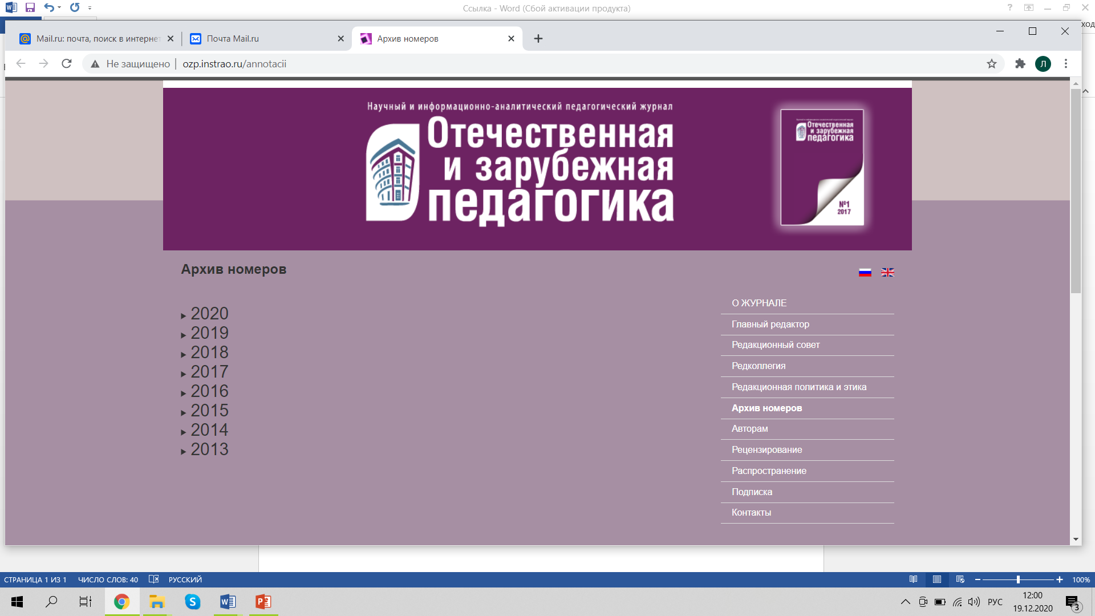
2019 г. Отечественная и зарубежная педагогика № 4 (61) Т.1 аннотация полный текст
http://ozp.instrao.ru/images/nomera/OZP_4.1.61.2019.pdf (с. 34 -58)
2020 г. Электронная версия спецвыпуска журнала "Отечественная и зарубежная педагогика" № 2 (70) Т.2 размещена на сайте нашего журнала
http://ozp.instrao.ru/annotacii, а также в РИНЦ
https://www.elibrary.ru/contents.asp?id=44358172 (с. 155-181)

Slide 56
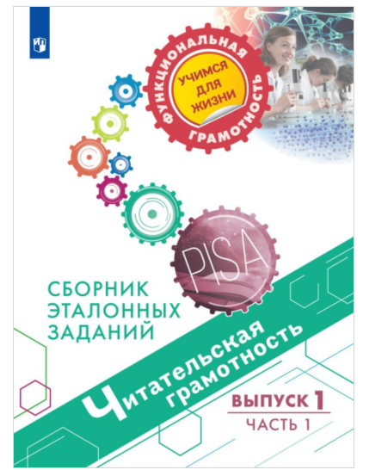
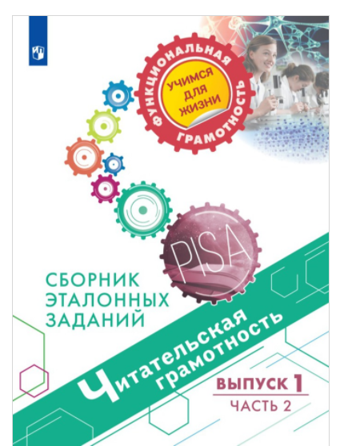
С чем работать?

Slide 57
https://shop.prosv.ru/chitatelskaya-gramotnost-sbornik-etalonnyx-zadanij-vypusk-1-chast-115099 (Выпуск 1, часть 1 (5 класс)
https://shop.prosv.ru/chitatelskaya-gramotnost-sbornik-etalonnyx-zadanij-vypusk-1-chast-215098 (выпуск 1, часть 2(7 класс)
https://www.labirint.ru/books/762925/ (выпуск 2, часть 2, 8-9 класс)
https://www.labirint.ru/books/762924/ (выпуск 2, часть 1, 6 класс)

Slide 58
Как устроены сборники эталонных заданий?
В сборнике несколько работ. Работа представляет собой текст и ряд заданий к нему. Тексты сопровождаются рисунками, картами, схемами, есть задания, где необходимо работать со сносками и условными обозначениями.
Сначала идут работы, к которым есть подробные ответы и комментарии. В комментариях объяснено, что проверяет каждое задание, какой ход рассуждений приводит к верному ответу и почему одни ответы считаются правильными, а другие – нет. Ученики могут побыть в роли учителей, оценивая свои ответы и ответы других учеников.
Дальше идут работы, к заданиям которых комментариев нет или почти нет, но есть ответы в конце тетради.

Slide 59
Как устроены сборники эталонных заданий?
В сборнике несколько работ. Работа представляет собой текст и ряд заданий к нему. Тексты сопровождаются рисунками, картами, схемами, есть задания, где необходимо работать со сносками и условными обозначениями.
Сначала идут работы, к которым есть подробные ответы и комментарии. В комментариях объяснено, что проверяет каждое задание, какой ход рассуждений приводит к верному ответу и почему одни ответы считаются правильными, а другие – нет. Ученики могут побыть в роли учителей, оценивая свои ответы и ответы других учеников.
Дальше идут работы, к заданиям которых комментариев нет или почти нет, но есть ответы в конце тетради.

Slide 60
Ресурсы
http://www.centeroko.ru/
http://skiv.instrao.ru/support/demonstratsionnye-materialya/index.php
Читательская грамотность
Математическая грамотность
Естественнонаучная грамотность
Финансовая грамотность
Глобальные компетенции
Креативное мышление

Slide 61
Демонстрационные материалы
Читательская грамотность
Основные подходы к оценке читательской грамотности учащихся основной школы Скачать
Диагностическая работа для учащихся 5 классов Скачать
Характеристики заданий и система оценивания (Демонстрационный вариант диагностической работы для учащихся 5 классов) Скачать
Диагностическая работа для учащихся 7 классов Скачать
Характеристики заданий и система оценивания (Демонстрационный вариант диагностической работы для учащихся 7 классов) Скачать

Slide 62
Банк заданий
http://skiv.instrao.ru/bank-zadaniy/chitatelskaya-gramotnost/
5 - 9 класс
список заданий Скачать
задания Скачать
характеристики заданий и система оценивания Скачать
методические комментарии к заданиям Скачать

Slide 63
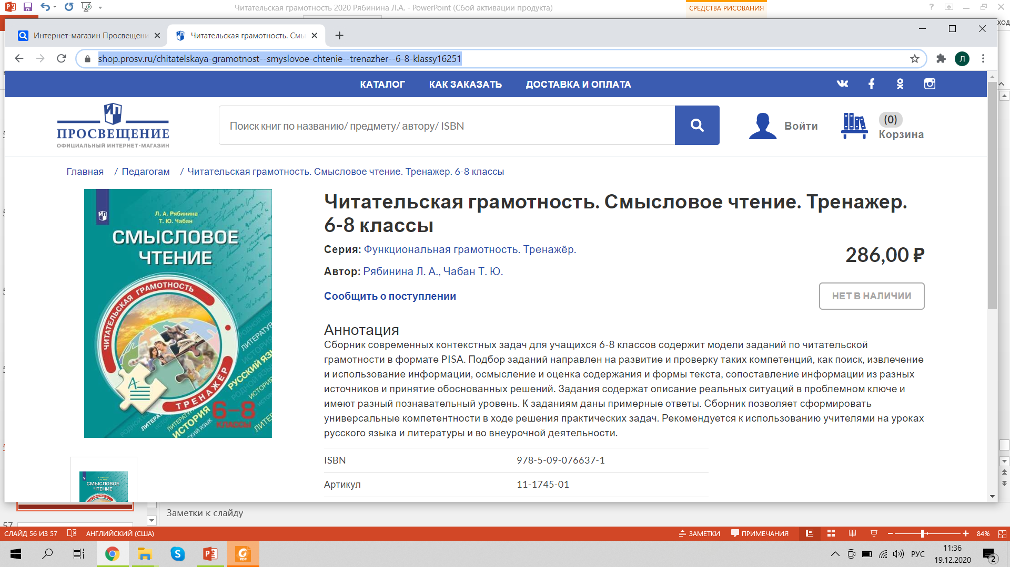
Издания
https://shop.prosv.ru/chitatelskaya-gramotnost--smyslovoe-chtenie--trenazher--6-8-klassy16251

Slide 64
Курс «Работа с информацией»
Яндекс.Учебник https://education.yandex.ru

Slide 65
Система обучающих заданий в Яндекс.Учебнике по работе с информацией для учеников 1–4 классов
Система обучающих занятий для каждого класса, раскрывающая группу умений
по работе с информацией в логике их освоения:
умение ориентироваться в источнике информации
умение определить характер требуемой информации и извлечь ее
умение определить характер недостающей информации и способы ее восполнения
обобщающие занятия по работе
с информацией
Задания разработаны
совместно с ИСРО РАО
Есть возможность выдавать задания в комфортном классу темпе
Методическое сопровождение
и рекомендации учителю
по работе с заданиями

Slide 66
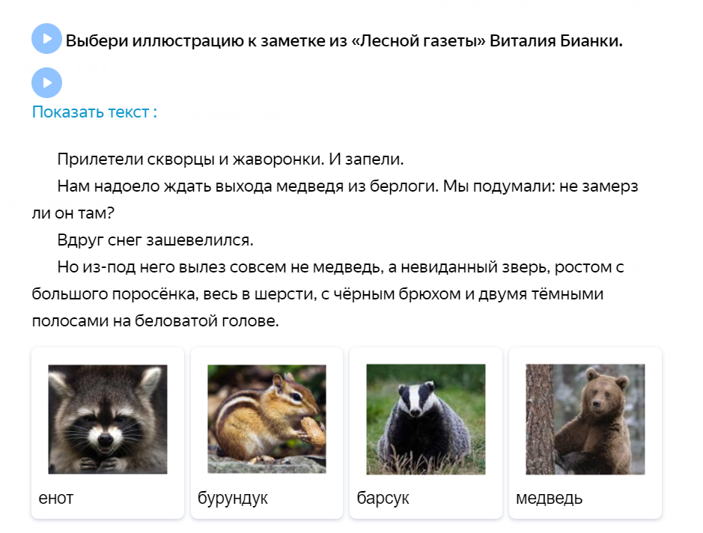
Система обучающих заданий в Яндекс.Учебнике по работе с информацией для учеников 1–4 классов
В задании нужно соотнести визуальный образ и текст. Причем в тексте животное
не названо явно. Нужно определить, кто это,
по описанию, а выбрав соответствующую иллюстрацию, ребенок узнает, о ком же говорится в отрывке.

Slide 67
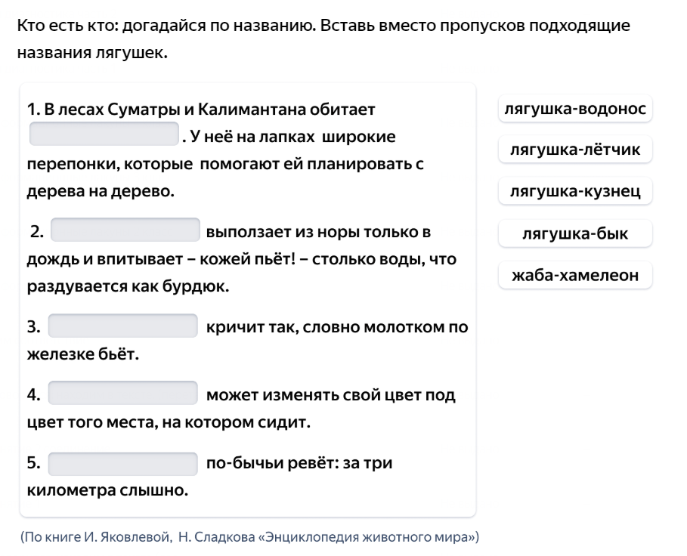
Система обучающих заданий в Яндекс.Учебнике по работе с информацией для учеников 1–4 классов
В задании нужно соотнести контекст и внутреннюю форму слова. На основе сходства значения и описания нужно
сделать выбор.

Slide 68
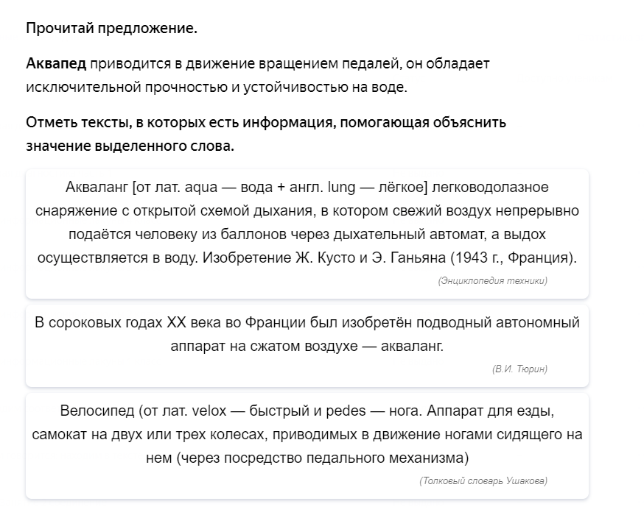
Система обучающих заданий в Яндекс.Учебнике по работе с информацией для учеников 1–4 классов
Задание, в котором
нужно восстановить (сконструировать) значение слова, опираясь на разные источники информации, каждый
из которых не дает полной картины.

Slide 69
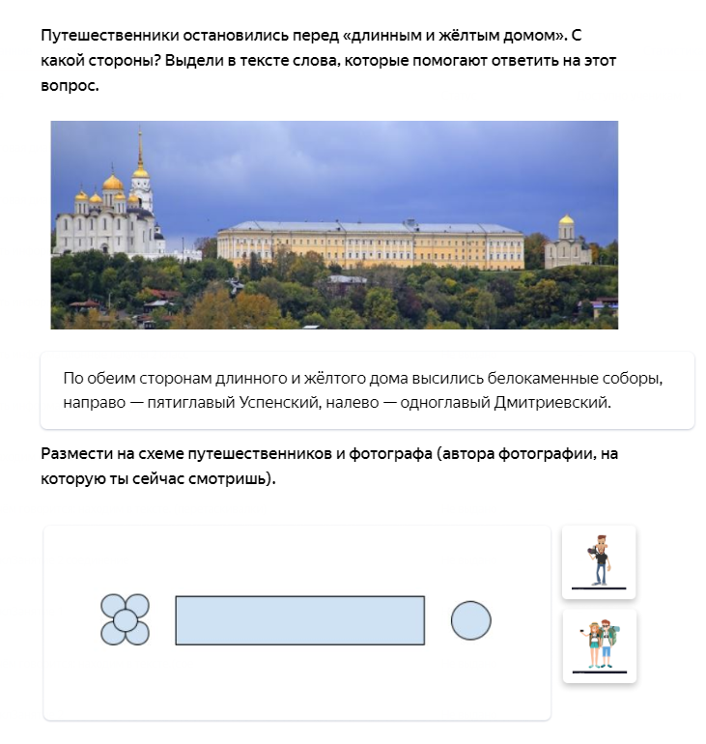
Система обучающих заданий в Яндекс.Учебнике по работе с информацией для учеников 1–4 классов
Работа с пространственными представлениями и переводом текстовой информации
в разные формы представления в зависимости от поставленной задачи.
Для выполнения этого задания нужно проделать цепочку мыслительных шагов, понять, как положение относительно объекта влияет на его описание.

Slide 70
В презентации использованы материалы из следующих источников:
1. Краткие результаты исследования PISA-2018 [Электронный ресурс] URL: http://www.centeroko.ru/public.html (дата обращения: 14.07.2020)
2. Кузнецова М. И. Сильные и слабые стороны читательской деятельности выпускников российской начальной школы по результатам PIRLS-2006/ М. И. Кузнецова // Вопросы образования. – 2009. № 1. С. 107-136.
3. Материалы мониторинга функциональной грамотности [Электронный ресурс] URL: http://skiv.instrao.ru/support/demonstratsionnye-materialya/index.php
4. Основные результаты российских учащихся в международном исследовании читательской, математической и естественнонаучной грамотности PISA‒2018 и их интерпретация / Адамович К. А., Капуза А. В., Захаров А. Б., Фрумин И. Д.; Национальный исследовательский университет «Высшая школа экономики», Институт образования. — М.: НИУ ВШЭ, 2019. — 28 с. — 200 экз. — (Факты образования № 2(25)).
5. Российская школа: от PISA-2000 к PISA-2003/А.Л. Венгер, Г.Р. Калимуллина, А.Г. Каспаржак и др.– М. : Логос, 2006
6. Цукерман Г.А. Оценка читательской грамотности. Материалы к обсуждению [Электронный ресурс] URL: http://www.centeroko.ru/public.html (дата обращения: 14.07.2020)

